Slide 1
КМҚК №18 “Балдырған ” балабақшасы
Ашық ұйымдастырылған оқу қызметі
Білім беру саласы: «Коммуникация»
Ұйымдастырылған оқу қызметі: Ағылшын тілі
Тақырыбы: «Domestic animals»
Ағылшын маманы: Жалтенова Д.Б
2018-2019 оқу жылы

Slide 2
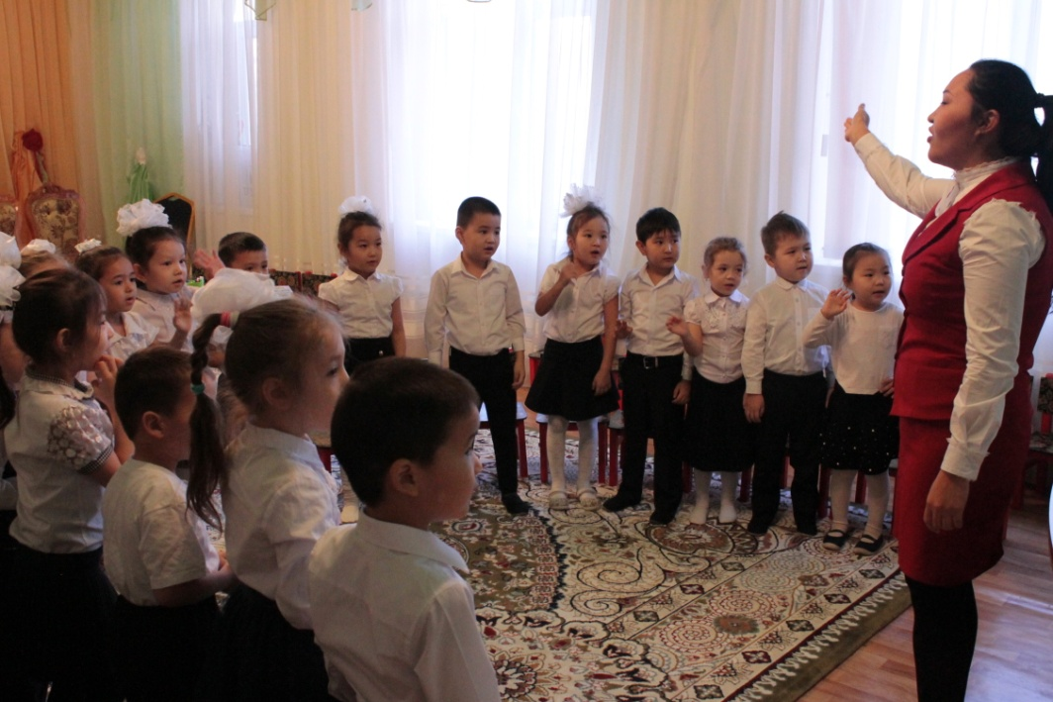
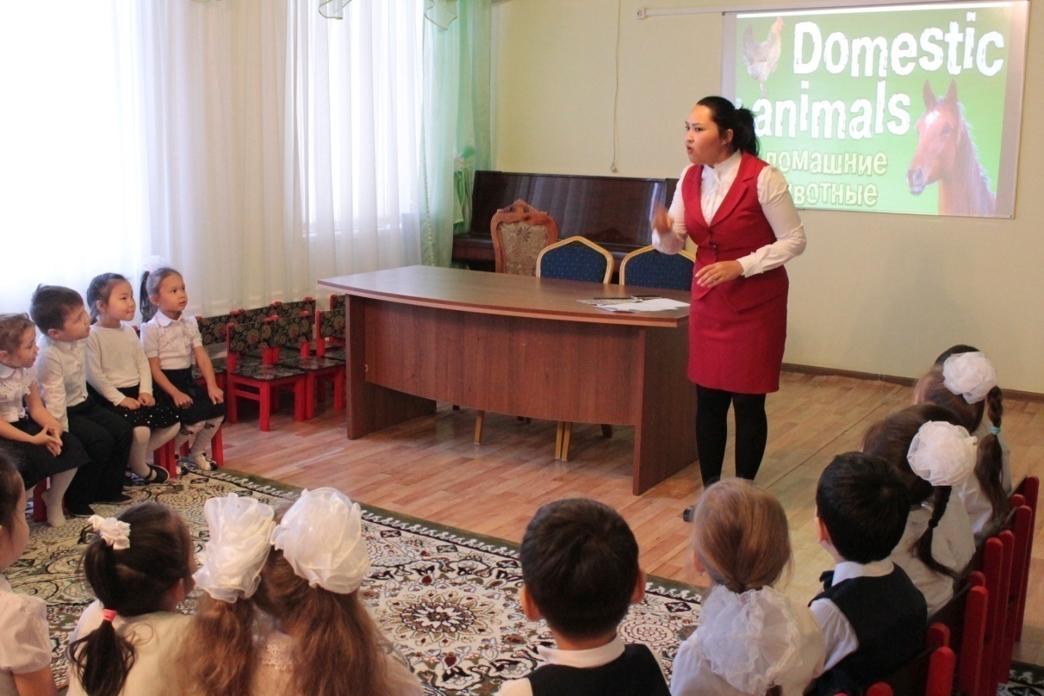

Slide 3
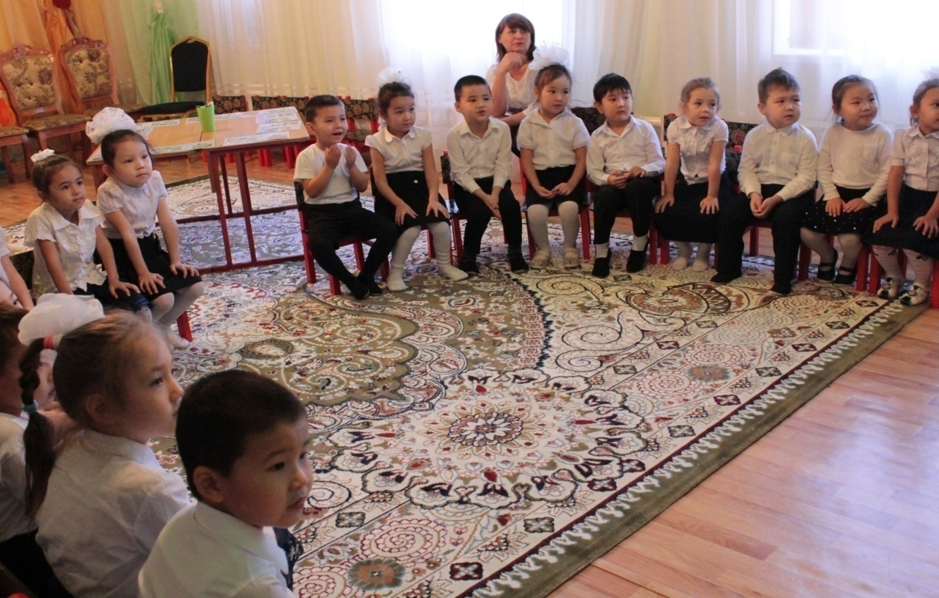
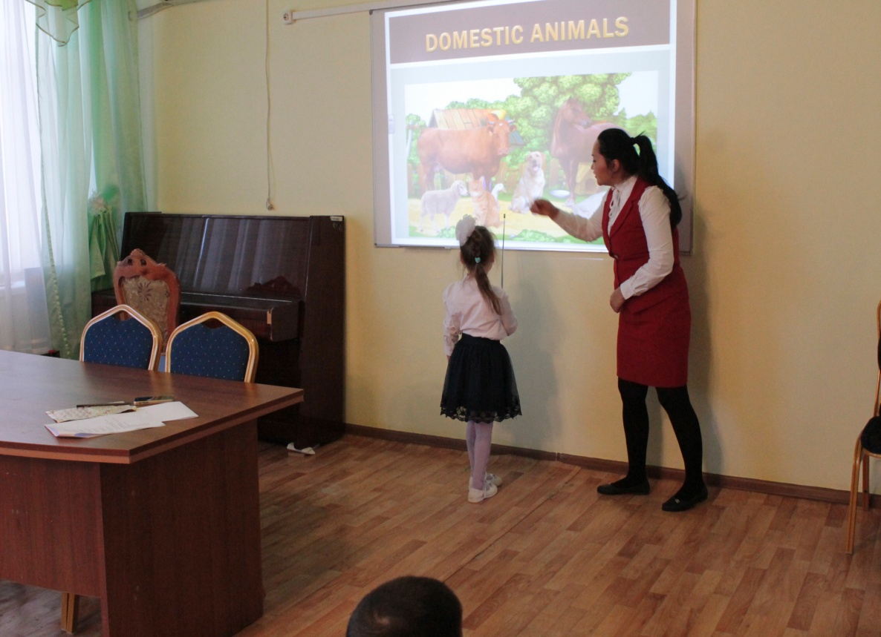

Slide 4
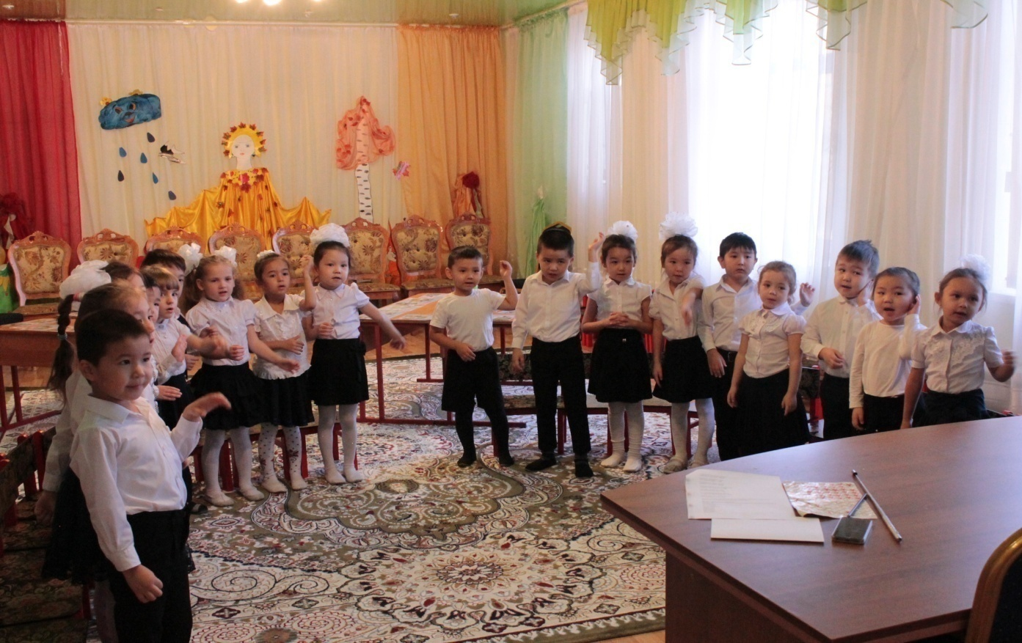
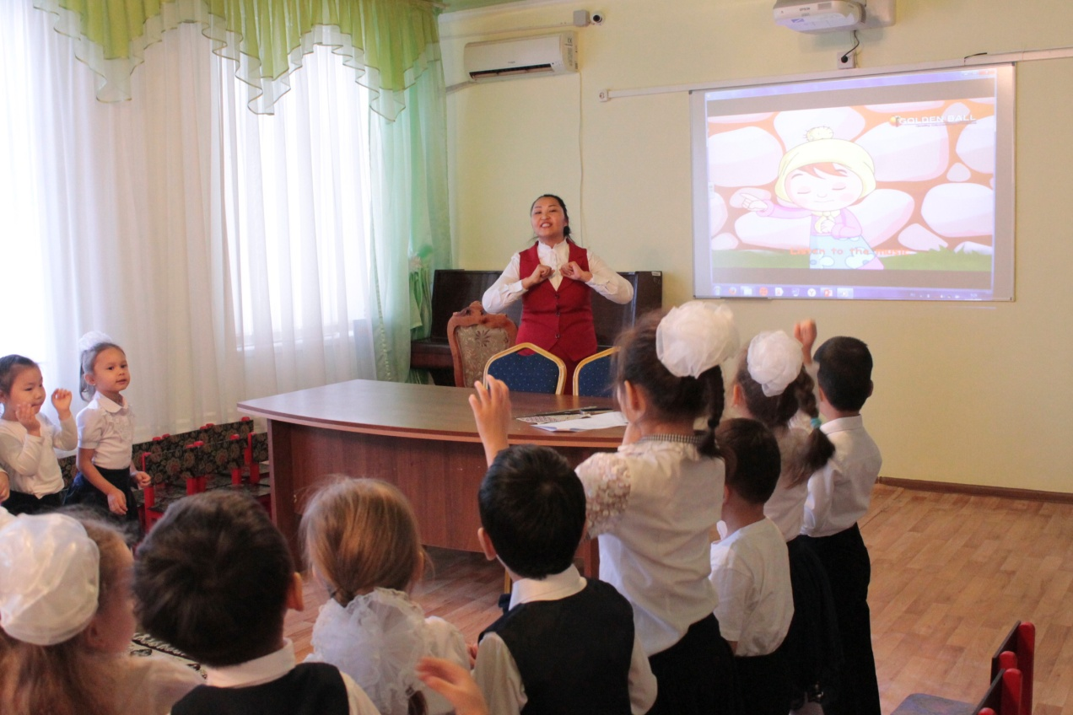

Slide 5
